Slide 1
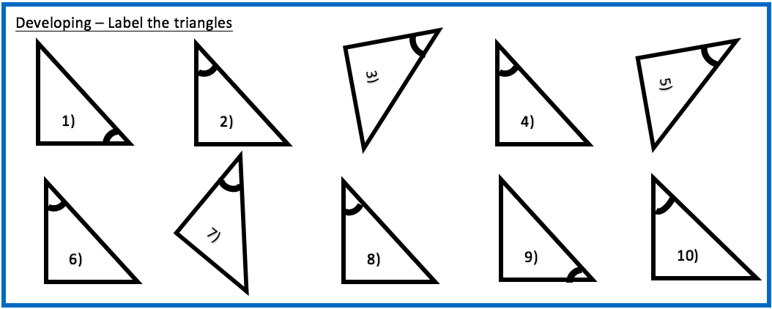
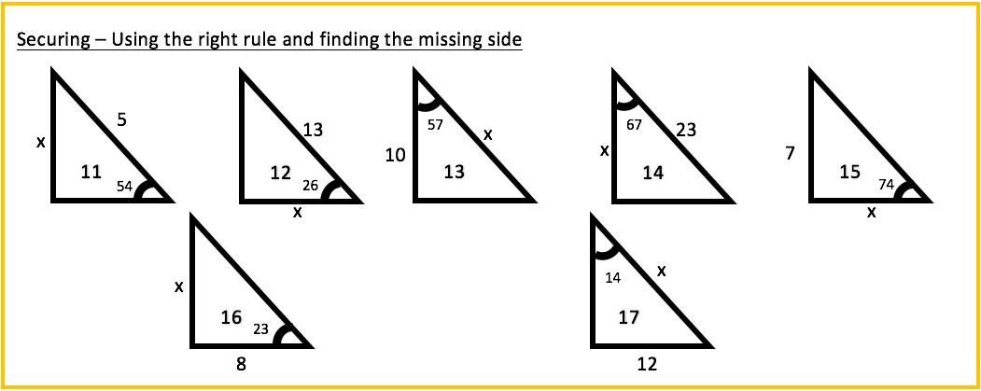
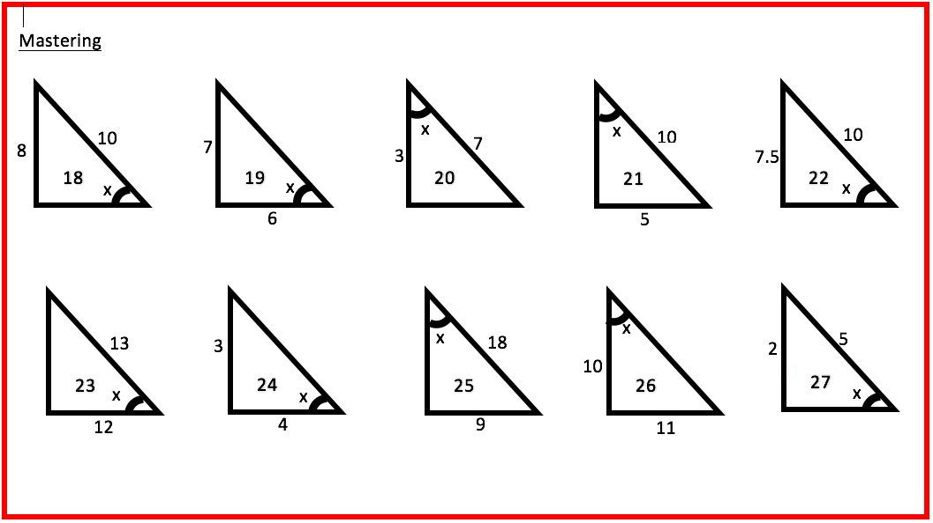

Slide 2
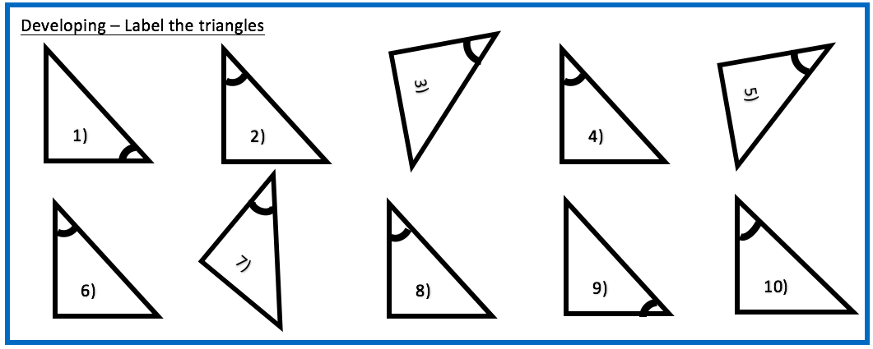
A
A
O
H
H
O
H
A
H
O
A
H
A
O
O
A
H
H
H
O
H
A
H
A
O
A
O
O
A
O
Securing – Using the right rule and finding the missing side
11) 4.045
12) 11.684
13) 18.361
14) 8.987
15) 24.412
16) 3.126
17) 49.603
Mastering
18) 53.130
19) 49.399
20) 64.623
21) 30
22) 48.590
23) 22.620
24) 48.590
25) 30
26) 47.726
27) 23.578

